Slide 1
第四章 线性方程组
第一节 齐次线性方程组
第二节 非齐次线性方程组
重庆大学《线性代数》

Slide 2
第一节 齐次线性方程组

Slide 3
（1）
称为齐次线性方程组.
记

Slide 4
…，
则线性方程组（1）可写成矩阵方程
（2）
若
代入（1），使得
等式成立，则称
为线性方程组（1）的
解或解向量，它也是
矩阵方程（2）的解.

Slide 5
齐次线性方程组有非零解的条件
方程组（1）可写成向量形式
（3）
对方程组（1），以下几种说法是等价的：
（1）方程组（1）有非零解。
（2）向量组 线性相关；
（3）系数矩阵A=（ ）的秩小于n，即R(A)<n
于是得到下面的判定定理
若 R(A)=n，则方程组（1）只有零解.

Slide 6
推论 含有n个方程n个未知量的齐次线性方程组
有非零解的充要条件是它的系数行列式.
例4.1 请问 取何值时，齐次方程组 有非零解.
解 系数行列式
由 得 .根据定理4.1的（3），
当 时,此方程组有非零解.

Slide 7
4.1.2 、齐次方程组解的性质及其结构
定理4.2若 为 的解，则
也是 的解.
证明

Slide 8
定理4. 3 若 为 的解， 为实数，则
也是 的解．
证明
证毕.
用 表示方程组（1）的全体解向量所组成的集合，
则上述两个性质表明 是一个向量空间，称为齐
次线性方程组（1）的解空间. 的基称为齐次线
性方程组（1）的基础解系.
定理4.4 若齐次线性方程组（1）的系数矩阵的
秩 ，则它的基础解系含有 个向量，
即解空间 是 维的.

Slide 9
设 是方程组（1）的一个基础解系，
则（1）的任一解可表示为
（6）
其中 为任意实数.
（6）式称为方程组（1）的通解.从（6）式可以看出，若齐次线性方程组（1）有非零解，则它就有无穷多个解.
推论：设 ，则有

Slide 10
例4.2 设A为5阶方阵，且R(A)=4， 是 的两个不同的解向量，k为任意常数，则
的通解为 ( ).
（A） ;（B） ;（C） ;（D）
解 根据定理4.4,该方程组的解空间是5-4=1维的,即它的一个基础解系中只包含一个解向量.再注意到
是两个不同的解向量，所以 一定是一个非零的解向量,那么它就可以构成一个基础解系.（A）（B）（D）错误的原因在于这三个选项中的向量有可能是零向量,所以它们是不能构成基础解系的.

Slide 11
例4.3 齐次方程组 的系数矩阵记为
A,若存在三阶非零方阵B,使得AB=0,则( ) .
(A)λ=-2且|B|=0; (B) λ=-2且|B|≠0 ；
(C)λ=1且|B|=0 ； (D) λ=1且|B| ≠ 0.
解 因为AB=0,所以A不满秩,进而
从中可以解出λ=1.
于是
易见R(A)=1,而根据上面的推论R(A)+R(B) ≤ 3,所以R(B) ≤2.因此|B|=0,所以正确选项为（C）.

Slide 12
4.1.3 齐次方程组的解法
通过上面的讨论可知，如果求出了齐次线性方程组的基础解系，就可以写出通解.
因此，我们总结求基础解系的步骤如下：
设齐次线性方程组的未知量个数为n，系数矩阵的秩为r.

Slide 13
第一步：对系数矩阵进行初等行变换，使其变成
行最简形矩阵
第二步：将第 列前 个分量反号，
于是得与元方程组同解的方程组
第三步：将其余 个分量依次组成 阶
单位矩阵，于是得齐次线性方程组的一个基础解系

Slide 14
例4.4 求齐次线性方程组
的基础解系与通解.
解
对系数矩阵 作初等行变换，变为行最简矩
阵，有

Slide 17
另解：仿照解一对系数矩阵A施行初等行变换，可得原方程组的同解方程组
易见：

Slide 18
从而
如果我们记

Slide 19
那么结论可以表示为
其中 为任意实数。

Slide 20
例4.5 解线性方程组
解
对系数矩阵施
行初等行变换

Slide 21
即方程组有无穷多解，
其基础解系中有三个线性无关的解向量.

Slide 22
所以原方程组的一个基础解系为
故原方程组的通解为

Slide 23
例4.6 求解方程组
解 对 作初等行变换
～

Slide 24
～
～
即得同解方程组
于是有
为任意的.

Slide 25
故方程组的通解为 为任意实数.

Slide 26
第二节 非齐次线性方程组

Slide 27
（1）
称为非齐次方程组，其 中不全为零. 若
代入（1），时的等式
成立，则称
为方程组（1）的解
或解向量.

Slide 28
记 A=
方程组（1）可写成 （2）
记 B=
那么， 称为方程组（1）系数矩阵， 称为
方程组（1）的增广矩阵.(有时记为 )

Slide 29
4.2.1非齐次方程组解的性质及其结构
证明

Slide 30
证明
证毕．

Slide 31
非齐次线性方程组的通解
定理4.7:非齐次线性方程组Ax=b的通解为
其中 为对应齐次线性方程
组的通解， 为非齐次线性方程组的任意一个特
解.

Slide 32
4.2.2非齐次线性方程组解的存在条件
记
…，
则方程组（1）可写成
（3）

Slide 33
与方程组 有解等价的命题
定理4.8 方程组Ax=b有解

Slide 34
定理4.9 若非齐次线性方程组（1）有解，
即 ，则
（1）当 时，方程组（1）有唯一解；
（2）当 时，方程组（1）有无穷多解.
证 时，（1）对应的齐次方程组只有零解，
由（4）式知方程组（1）的解唯一. 时，
（1）对应的齐次方程组有非零解，从而有无穷多解，
所以由（4）式知方程组（1）有无穷多解.

Slide 35
例4.8 判断线性方程组 是否有解？
解 对增广矩阵作初等行变换
由此看出R(A)=2,R(B)=3，所以R(A)≠R(B)，方程组无解.

Slide 36
例4.9若方程组 有解，
则a应该满足什么条件？
解 增广矩阵
当a=5时，有R(A)=R(B)=2. 所以当a=5时，方程组有解.

Slide 37
4.2.3 非齐次线性方程组解的判定的几何直观解释
Ⅰ 两个未知量的情况
我们知道，当a,b不全为0时，线性方程ax+by=c的解(x.y)构成平面中的一条直线，因此下面二元非齐次线性方程组
是否有解可以用两个线性方程所表示直线的相互位置关系来描述.

Slide 38
不妨用A表示系数矩阵，B表示增广矩阵，由定理4.9可得以下结论：
(1) 若R(A)=R(B)=2,则上述方程组有唯一解，其几何意义为两条直线相交于一点;
(2) 若R(A)=R(B)=1,则上述方程组有无穷多个解，在几何上表现为两条直线重合;
(3)若R(A)=1,R(B)=2,则上述方程组无解，在几何上表现为两条直线平行.

Slide 39
Ⅱ 三个未知量的情况
我们知道，当a,b,c不全为0时，线性方程ax+by+cz=d的解(x,y,z)构成空间中的一个平面，因此下面三元非齐次线性方程组
是否有解可以用三个线性方程所表示平面的相互位置关系来描述.
不妨用A表示系数矩阵，B表示增广矩阵，由定理4.9可得以下结论：

Slide 40
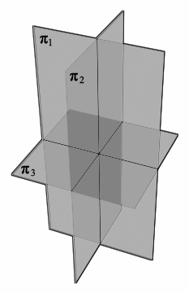
（1）若R(A)=R(B)=3，则上述方程组有唯一解，其几何意义为三个平面相交于一点；

Slide 41
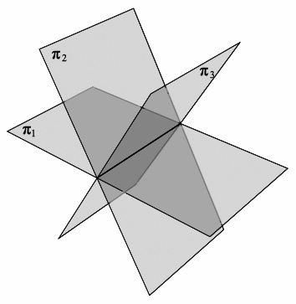
（2）若R(A)=R(B)=2,则上述方程组有无穷多个解，在几何上表现为三个平面交于一条直线；

Slide 42

（3）若R(A)=R(B)=1，,则上述方程组有无穷多个解,其几何意义为三个平面重合;

Slide 43
又由定理4.9可得,当R(A) ≠R(B)时,非齐次线性方程组无解.事实上,由于系数矩阵A,增广矩阵B分别由三个列向量和四个列向量构成,因此矩阵A与B的秩相差为1.从而R(A)和R(B)不等存在下列两种情形：

Slide 44
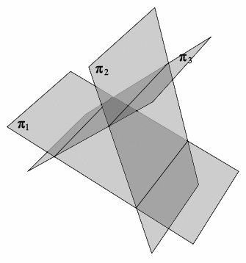
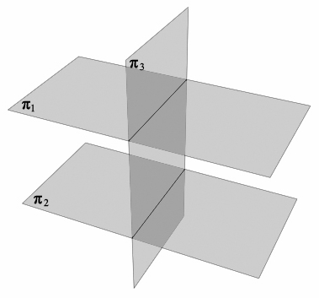
（4）若R(A)=2,R(B)=3,则上述方程组无解,其几何意义为三个平面没有相交的部分;

Slide 45
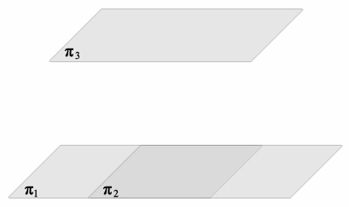
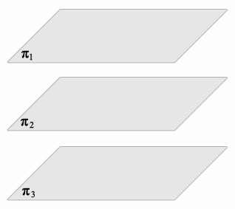
（5）若R(A)=1,R(B)=2,则上述方程组无解，几何意义为三个平面平行或两个平面重合与第三个平面平行.

Slide 46
4.2.4线性方程组的解法
（1）应用克莱姆法则
特点：只适用于系数行列式不等于零的情形，
计算量大，容易出错，但有重要的理论价值，可
用来证明很多命题．
（2）利用初等变换
特点：适用于方程组有唯一解、无解以及有
无穷多解的各种情形，全部运算在一个矩阵（数
表）中进行，计算简单，易于编程实现，是有效
的计算方法．

Slide 47
非齐次线性方程组 的解题步骤：
第一步：利用初等变换将增广矩阵
化成行阶梯最简形，写出同解方程组；
第二步：求特解. 取自由未知量都为零，即可
得出一个特解 ；
第三步：求出对应齐次方程组的基础解系
第四步：写出通解

Slide 48
例4.10 求解方程组
解

Slide 49
因为R(A)=R(B)=2，所以方程组有解，可得通解方程组：
即

Slide 53
另解：对增广矩阵作初等行变换，可得同解方程组：
由此可知：
因此：

Slide 54
如果记
那么我们也能解出方程组的通解为
其中， 为任意常数。

Slide 55
例4.11 求下述方程组的解
解

Slide 56
所以方程组有无穷多解.
且原方程组等价于方程组

Slide 57
求基础解系
令
依次得

Slide 58
故得基础解系
求特解
所以方程组的通解为

Slide 59
另一种解法

Slide 60
则原方程组等价于方程组

Slide 61
所以方程组的通解为

Slide 63
例4.12 设有线性方程组
解

Slide 65
其通解为

Slide 66
这时又分两种情形：

Slide 68
例4.13 已知非齐次方程组
问a,b为何值时，方程组有解，并求出所有解.
解 对增广矩阵作初等行变换：

Slide 69
（1）当b=-2时，方程组有解
（2）当b=-2,a≠-8时，方程组的增广矩阵经初等行变换可化为:

Slide 70
其通解为： ，c为任意常数。
（3）当b=-2,a=-8时，方程组的增广矩阵经初等行变换可化为:

Slide 71
其解为：
其中 为任意常数。

